Slide 1
Система управления производственной программой

Slide 2
Система управления производственной программой
«Система управления производственной программой» – решение, позволяющее:
Осуществлять производственное планирование по видам деятельности;
Производить оценку стоимости и трудоёмкости проектов, с соблюдением нормативов сметного ценообразования;
Вести мониторинг использования трудовых ресурсов, а также выравнивания производственной загрузки;
Оперативно контролировать выполнения предпроектных и договорных работ;
Отслеживать выполнение проекта и производственной программы в целом

Slide 3
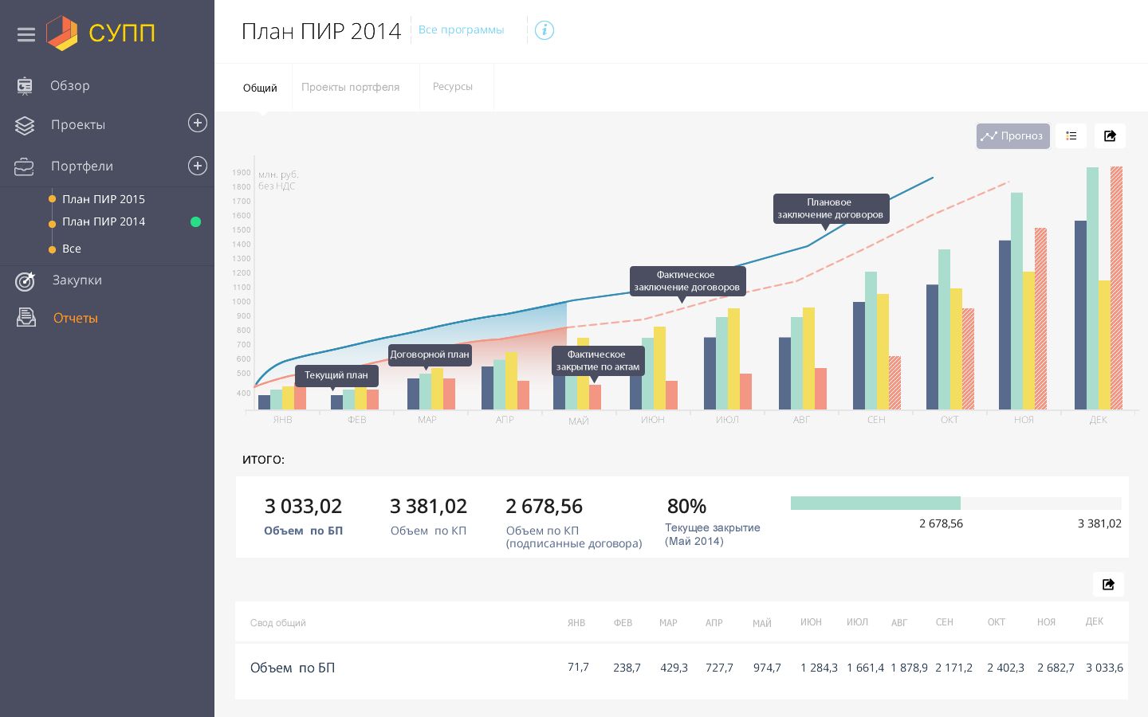
Управление портфелями проектов
Работа с производственной программой на уровне предприятия в целом:
Планирование производственной программы: тем.план, план загрузки подразделений
Определение потребности в ресурсах, планирование СП
Контроль заключения договоров и исполнения обязательств по ним
Контроль выполнения производственной программы

Slide 4
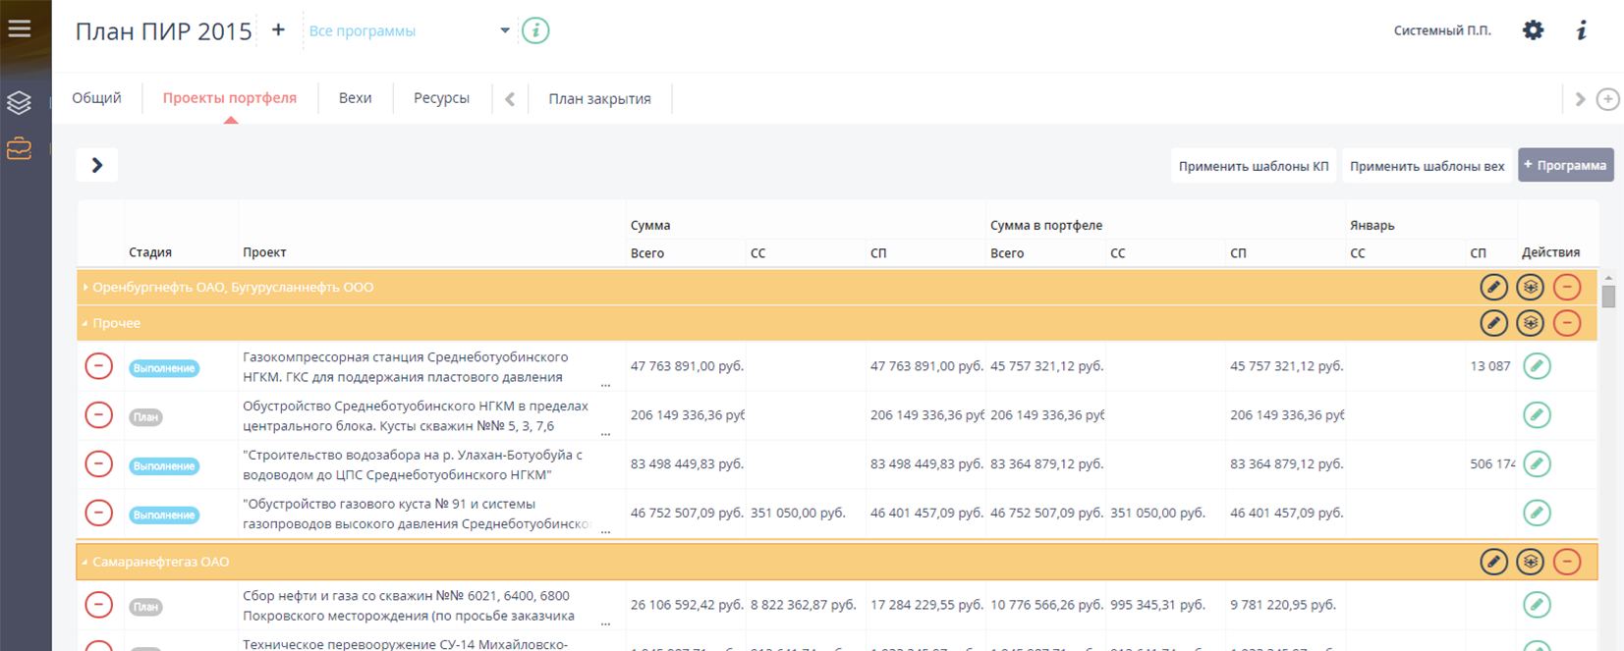
Производственное планирование
Производственное планирование выполняется на основе потребностей заказчиков (Форма 9.4) путем формирования портфеля проектов, применяя к пулу новых проектов типовые шаблоны календарно-ресурсных планов либо наполняя портфель с помощью клавиатуры.
На выходе формируется производственная программа и проект бизнес-плана.

Slide 5
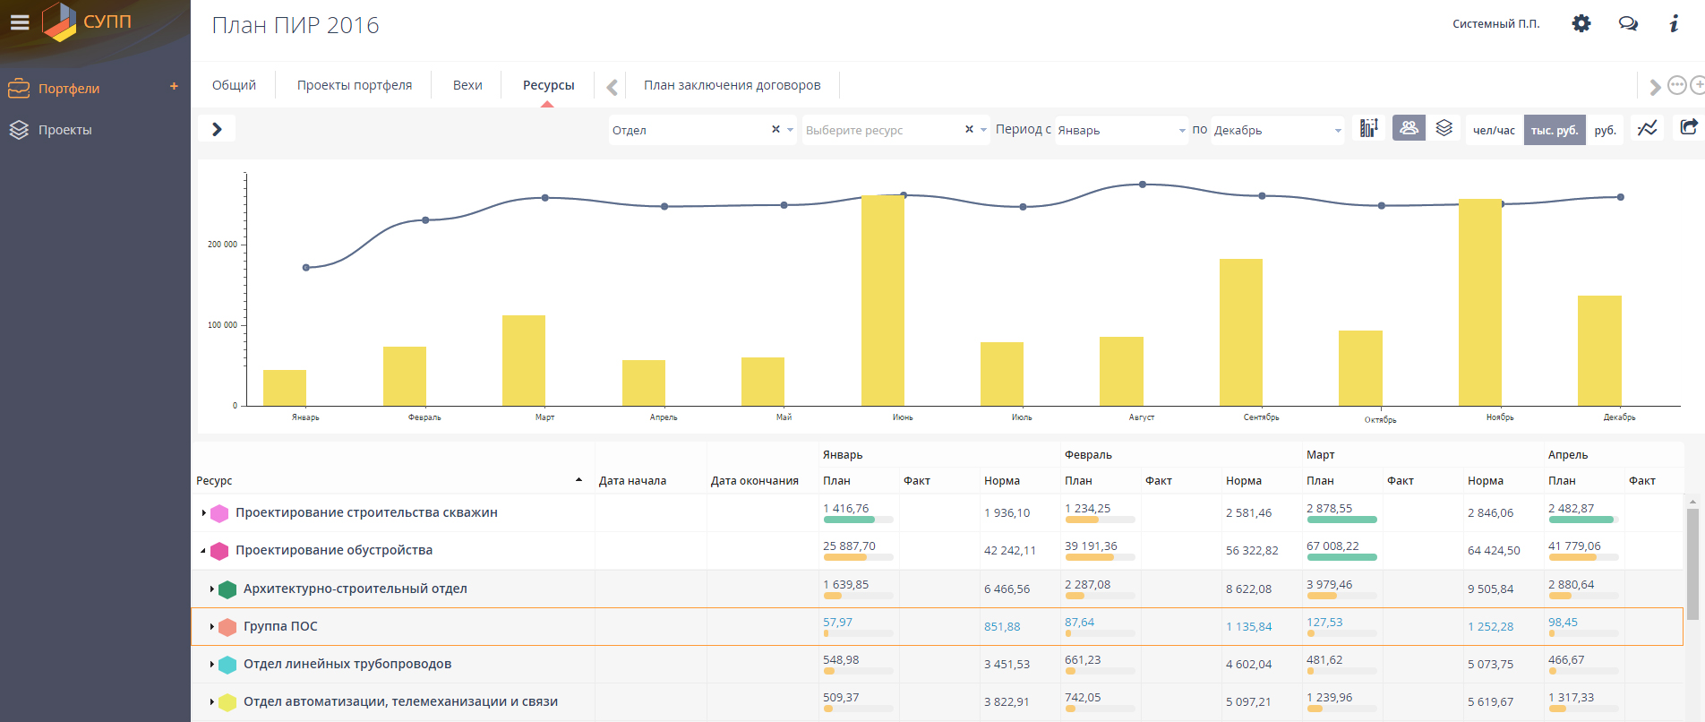
Расчет загрузки ресурсов
Расчет загрузки производственных подразделений и анализ достаточности ресурсов позволяет определить потребность в субподряде и подготовить план закупок услуг.
Автоматический расчёт ресурсных планов и определение загрузки производственных отделов позволяет сокращать случаи простоев и перегрузки персонала.

Slide 6
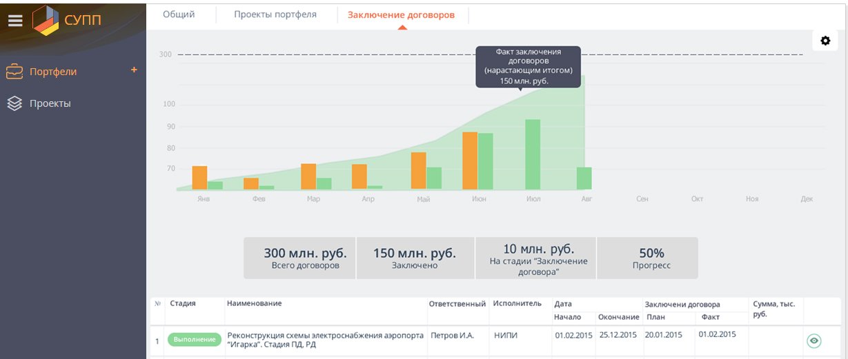
Контроль заключения договоров
В процессе контрактации возможен контроль проведения договорной кампании, мониторинг задержек заключения договоров, актуализация календарных планов по договорным сметам

Slide 7
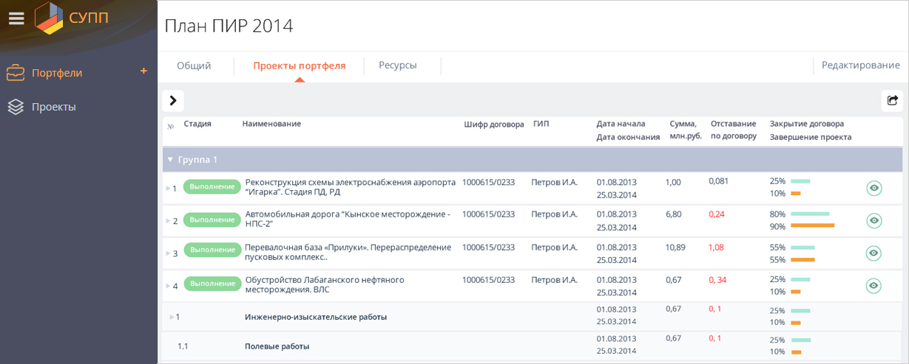
Контроль по портфелю
Контроль выполнения производственной программы осуществляется на уровне портфеля в части предпроектных работ, заключения договоров, выполнения проектов и передачи результатов.

Slide 8
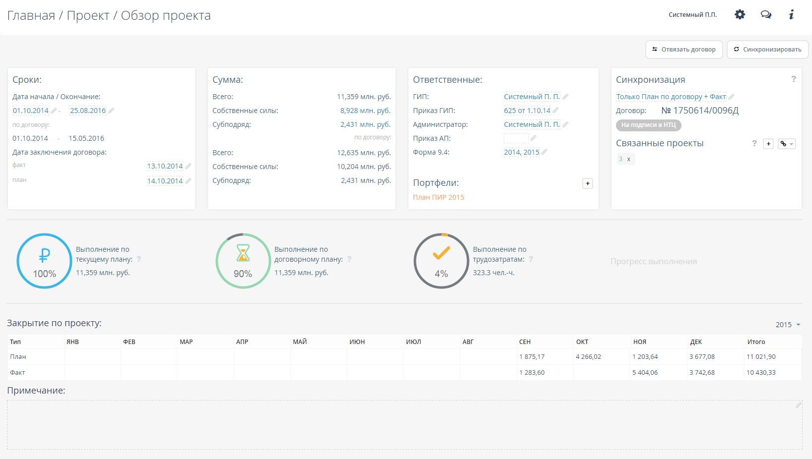
Управление проектами
Полноценное планирование и контроль исполнения планов проектов.
Детальное планирование и актуализация проекта в ходе его жизненного цикла
Оценка стоимости и трудоёмкости проектов
Определение плановой загрузки ресурсов
Контроль предпроектных работ
Контроль выполнения проекта

Slide 9
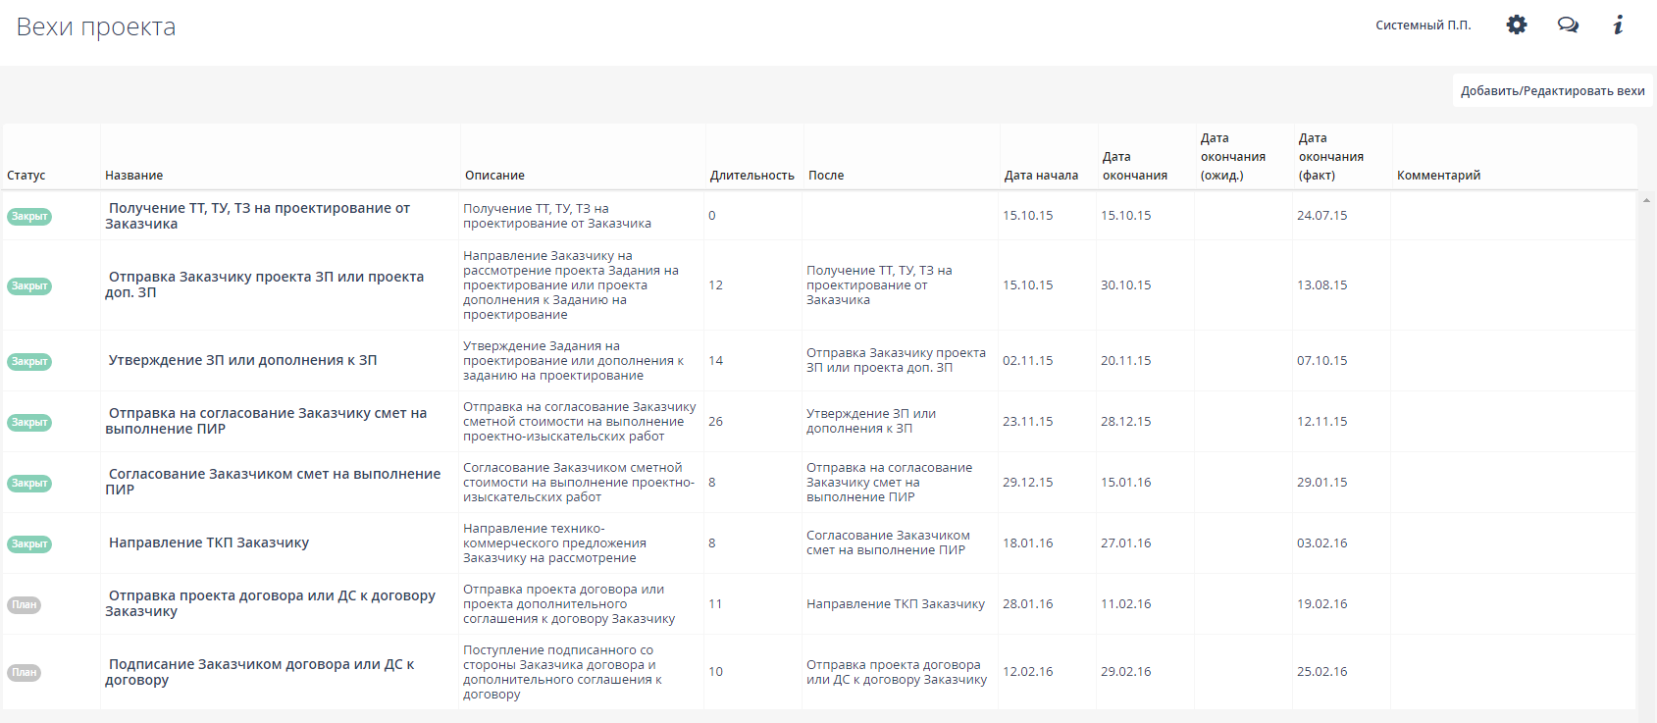
Предпроектные работы
Организация предпроектной работы осуществляется посредством задания контрольных точек – вех по проекту и дальнейший мониторинг их выполнения

Slide 10
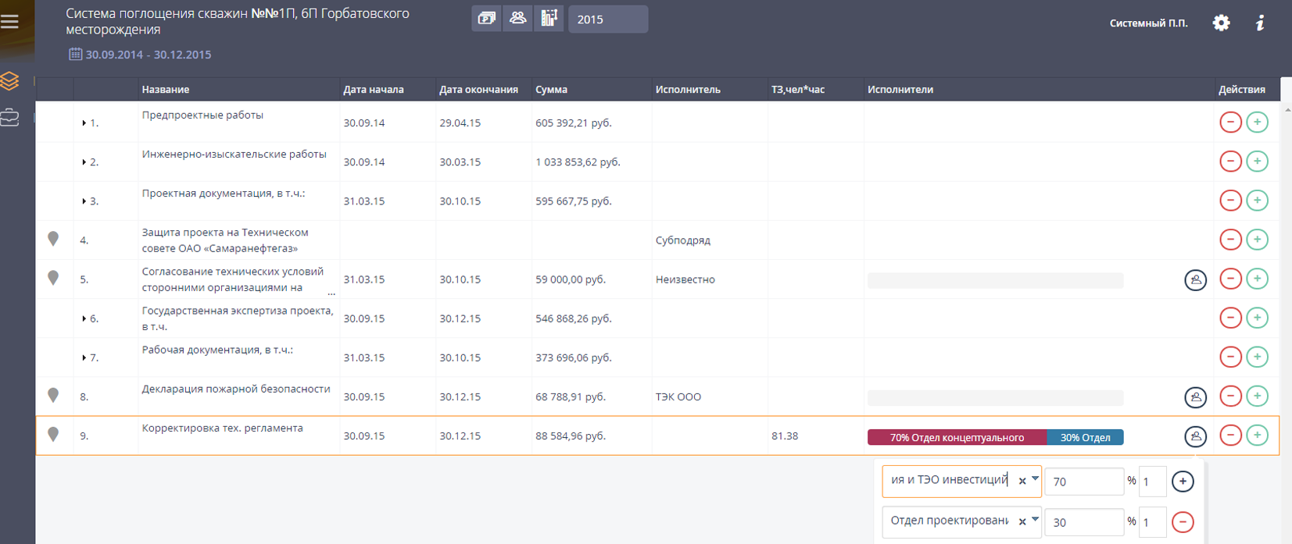
Планирование проектов
В рамках планирования проекта типовая структура работ декомпозируется до нужного уровня, определяются сроки и плановая трудоёмкость работ по подразделениям.
В ходе жизненного цикла проекта план работ постоянно актуализируется.

Slide 11
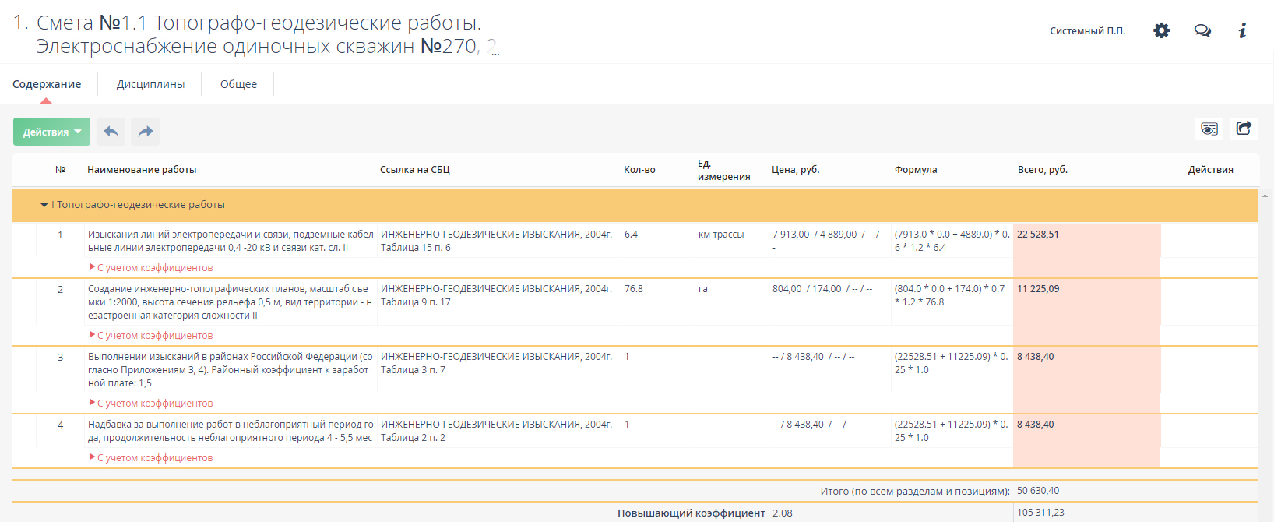
Сметы ПИР
Расчет смет ПИР по формам 2П на основе расценок СБЦ и 3П с указанием объемов работ, начислением ценообразующих коэффициентов обеспечивает формирование стоимости проектов по этапам работ и ресурсное планирование проекта.

Slide 12
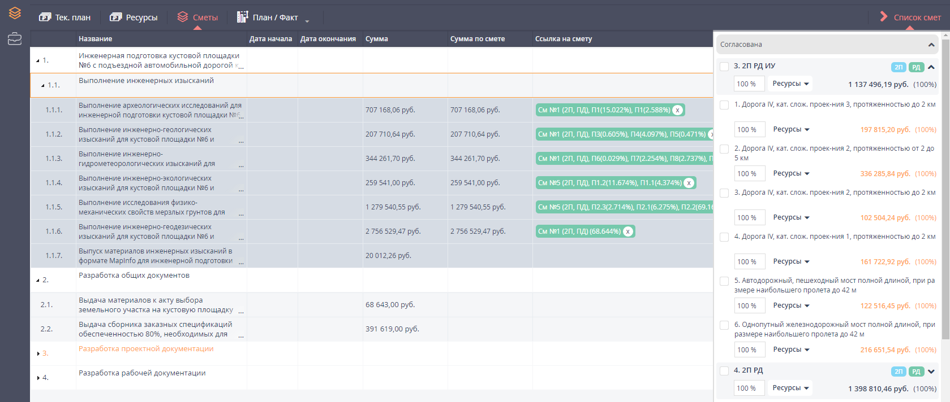
Сметы ПИР
Определение стоимости и трудоёмкости этапов проекта на основе смет ПИР позволяет сократить не только планирование ценообразования одного проекта, но и обеспечить формирование производственного плана по портфелю проектов.

Slide 13
Спасибо за внимание!
ООО “СибирьСофтПроект”
634055, г. Томск, пр. Развития, д. 8
тел.: (3822) 90-10-32
факс: (3822) 90-10-32, доп. 710
Email: sales@sib-soft.ru
http://www.sib-soft.ru

